Slide 1
Straßenverkehrshilfe für Kinder
Gruppe 7: Maximilian Hörnis, Florian Schwarm, Dennis Rupprecht

Slide 2
Agenda
Problemstellung
Idee und Aufgaben
Verkehrszeichenerkennung
Klassifikation
Ergebnispräsentation
Fazit und Ausblick

Slide 3
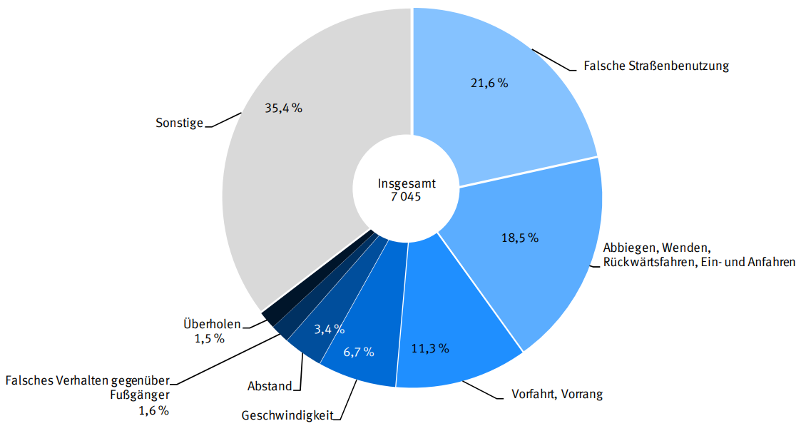
Problemstellung
Verunglückte Kinder: ung. 10.200 Kinder im Jahr 2018
11.3 % wegen Vorfahrt und Vorrang
Unfälle ohne Verletzungen nicht inbegriffen
Quelle: https://www.destatis.de/DE/Themen/Gesellschaft-Umwelt/Verkehrsunfaelle/Publikationen/Downloads-Verkehrsunfaelle/unfaelle-kinder-5462405187004.pdf?__blob=publicationFile

Slide 4
Problemstellung
Quelle i. A. an: https://de.statista.com/statistik/daten/studie/1106/umfrage/handybesitz-bei-jugendlichen-nach-altersgruppen/

Slide 5
Idee
Automatische Erkennung und Klassifizierung von Verkehrszeichen und Wiedergabe der Verkehrsregel in einer verständlichen Weise.

Slide 6




Aufgaben
Erkennen von Verkehrsschildern
Klassifizieren der Verkehrsschilder
Wiedergabe der Regelung
Dem Nutzer die Software bereitstellen

Slide 7
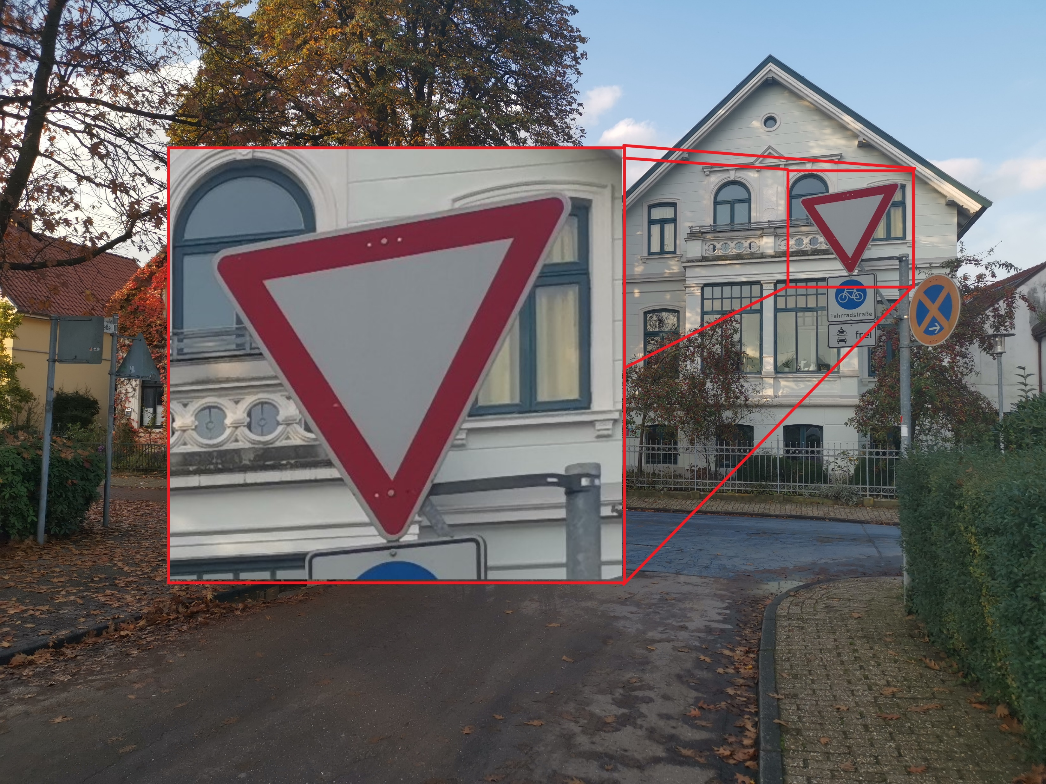
Verkehrszeichenerkennung
Umwandlung in den HSL-Farbraum
Auswahl des Farbspektrums (für rot, blau und gelb)
Ausschneiden von relevanten Bereichen

Slide 8

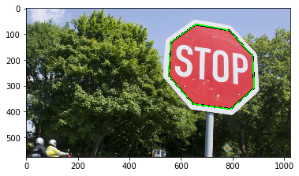
Klassifikation durch Konturenerkennung
Unser erstes Ziel:
Stoppschild erkennen

Slide 9
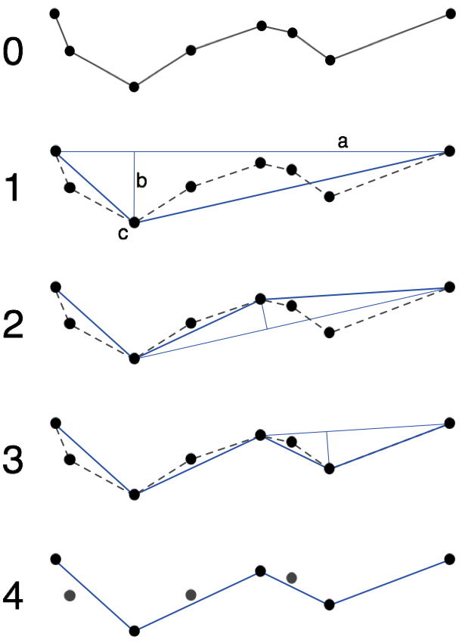
Klassifikation durch Konturenerkennung
Filterung nach Farbe
findContours()
Filterung nach Größe der Kontur
Zählen der Ecken nach Kantenglättung
Wenn 8 Ecken:
Stoppschild
Douglas-Peucker-Algorithmus

Slide 10
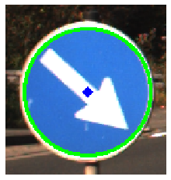
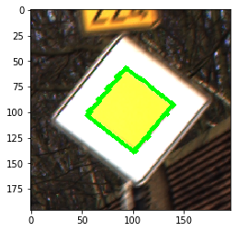
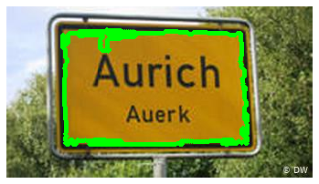
Klassifikation durch Konturenerkennung
Andere Verkehrszeichen benötigen viele „Regeln“

Slide 11
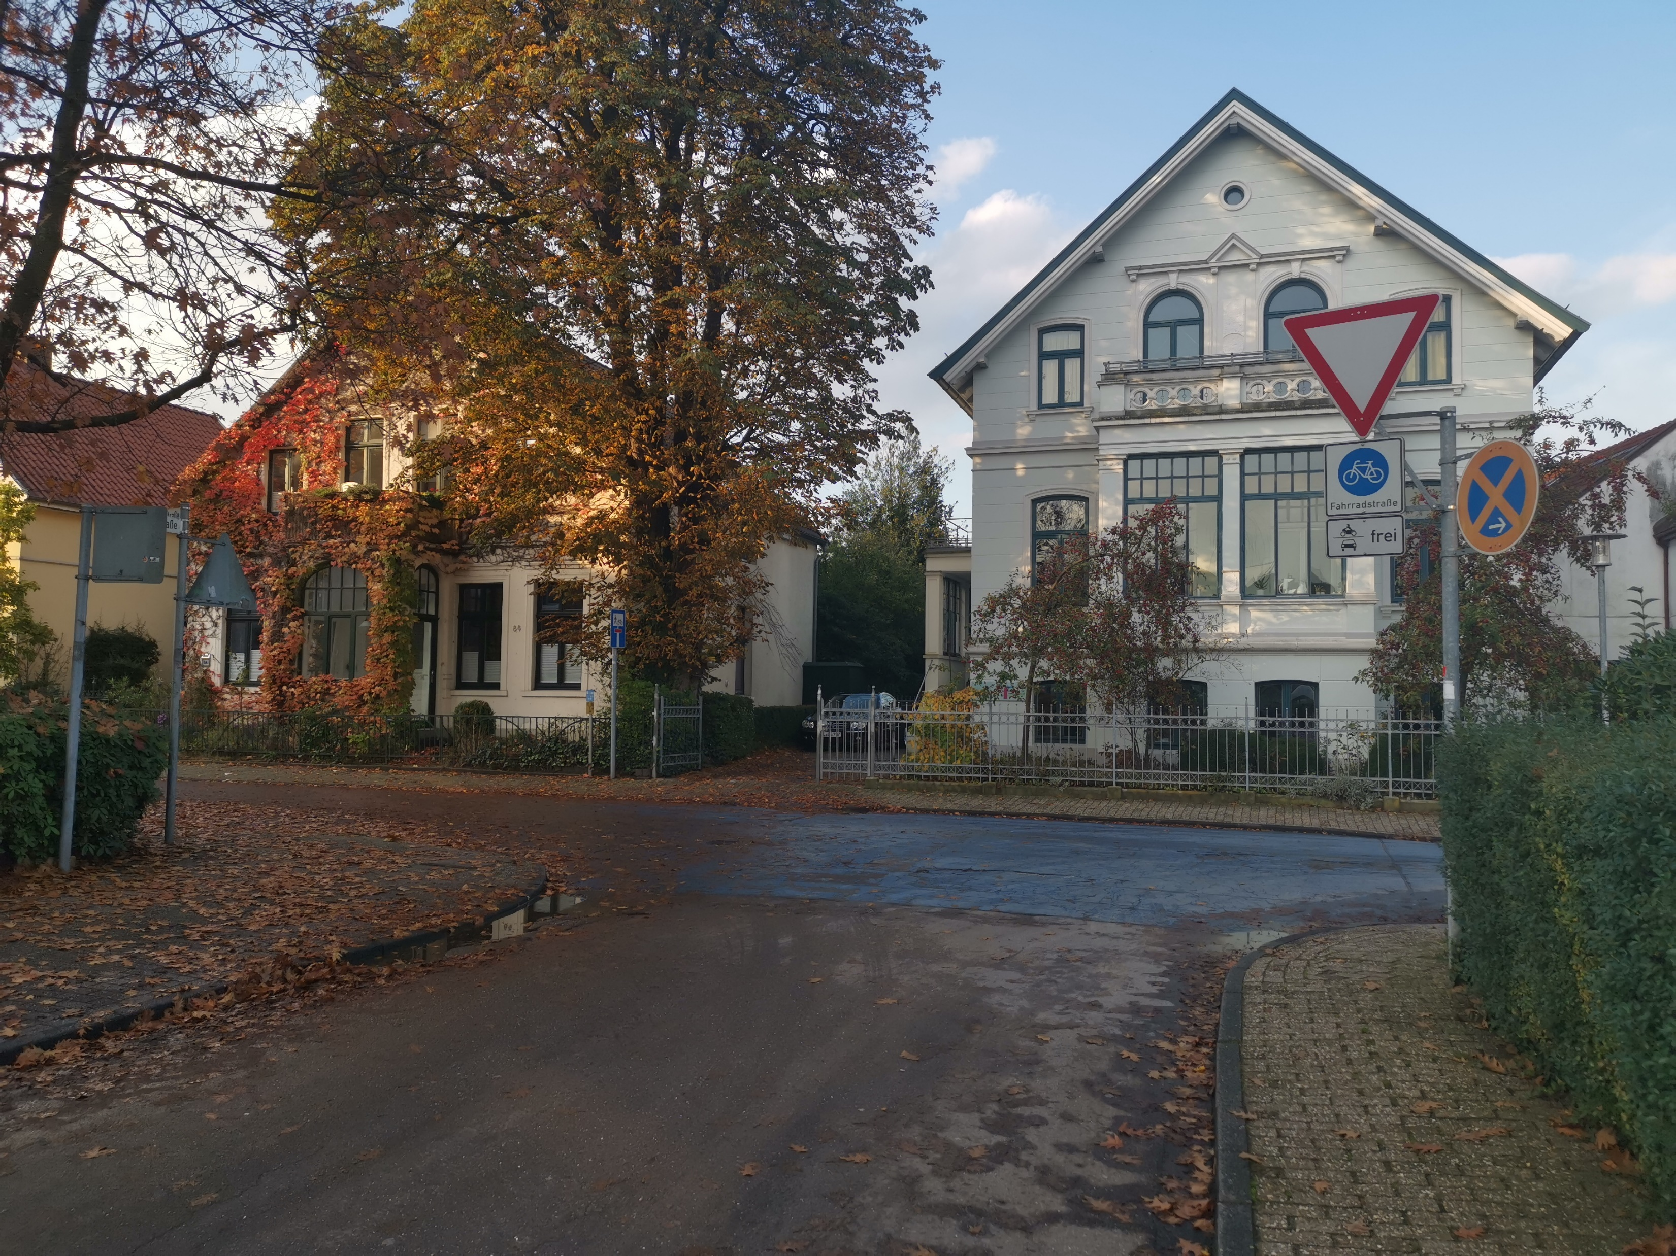
Klassifikation durch Konturenerkennung
Input: Verkehrszeichen „in freier Wildbahn“
HSL Farbraum anstatt RGB
Konturenerkennung
Verkehrszeichen ausschneiden

Slide 12
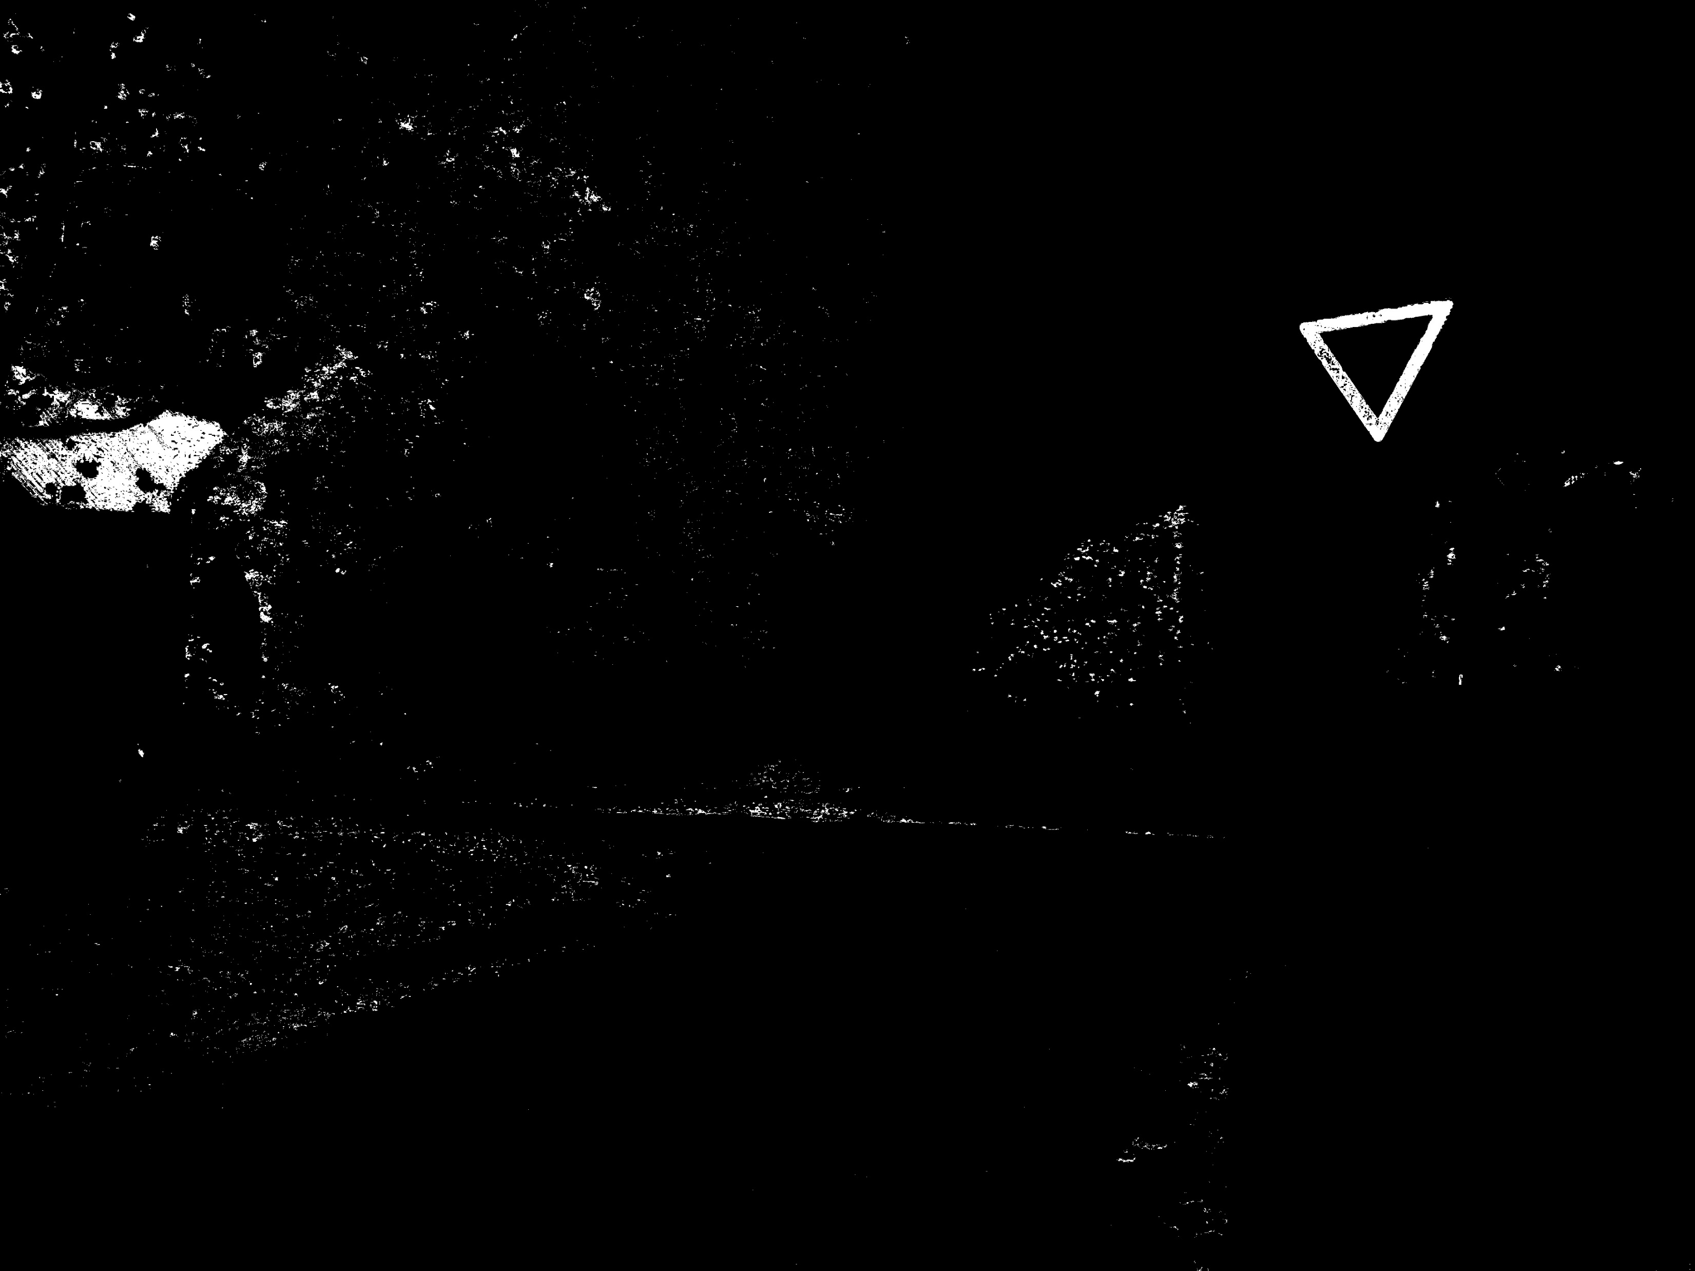
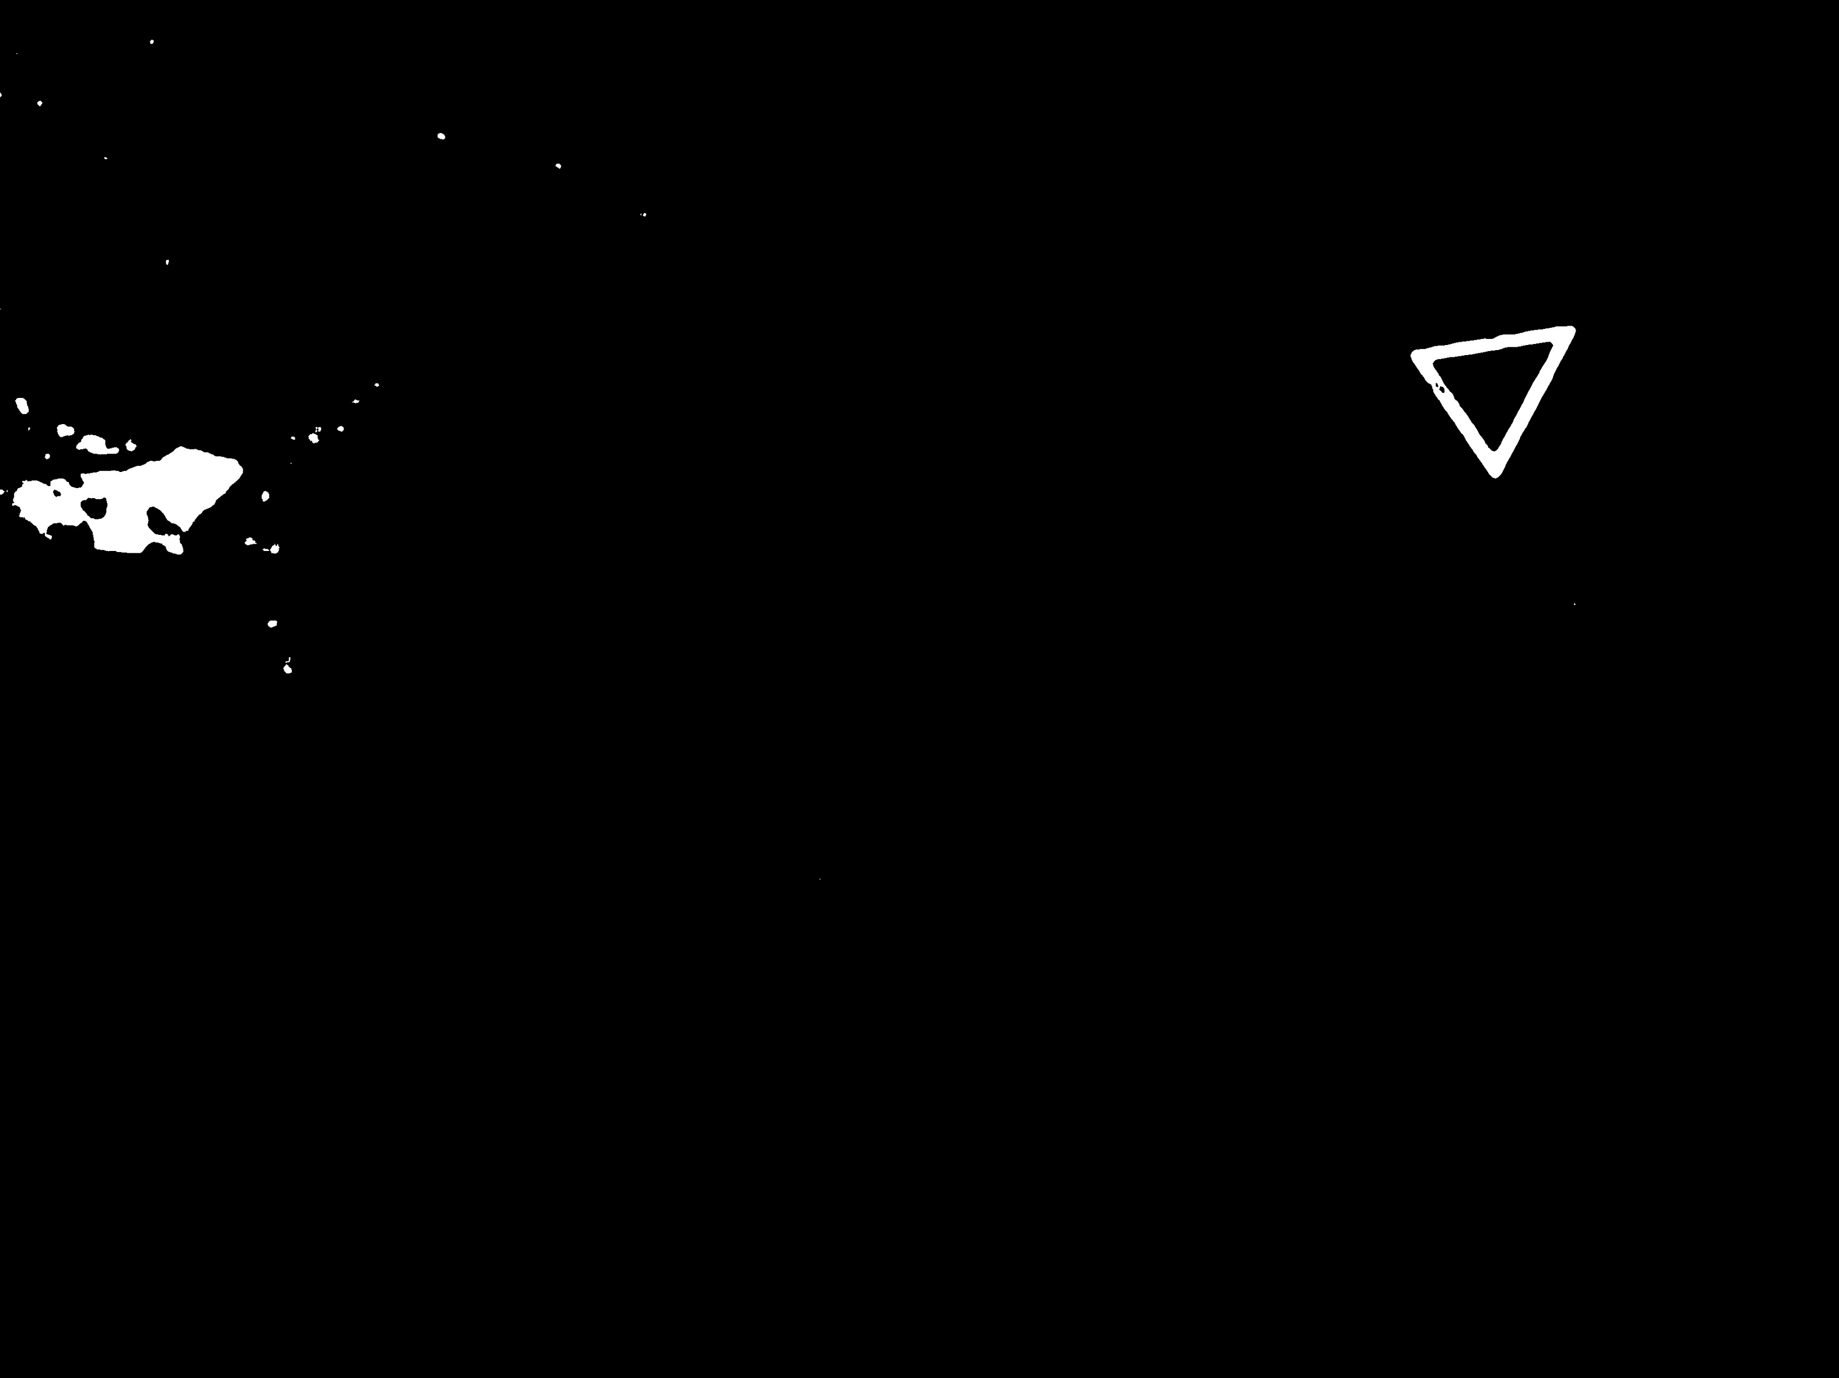
Klassifikation durch Konturenerkennung
Maske nach Farbfilterung
Maske nach Bluring

Slide 13
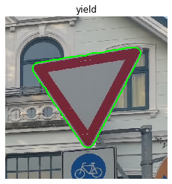
Klassifikation durch Konturenerkennung
Ergebnis wird für die Klassifizierung mit
Deep Learning weitergegeben

Slide 14
Klassifikation mit Machine Learning
Probleme des Ansatzes:
Alle Schildformen und -farben benötigen eigene, handerstellte Regeln
Da Farbwerte zwischen verschiedenen Bildern stark abweichen, sind die gefundenen Regeln oft fragil

Slide 15
Klassifikation mit Machine Learning
Ziel: Mit Hilfe von Machine Learning eine robustere Klassifizierung von Schildern erreichen
Keine handerstellten Regeln mit “trial and error”, sondern automatische Parametersuche durch Machine Learning

Slide 16
Datensatz
Voraussetzung für alle Machine Learning Verfahren ist ein Datensatz von Verkehrschildern mit den dazugehörigen Labels
Wir verwenden den German Traffic Sign Recognition Benchmark (GTSRB)-Datensatz
Bestehend aus 40 Arten von Verkehrsschildern,
in 50,000 Bildern.

Slide 17
Datensatz
Wir beschränken uns auf 20 Typen von Verkehrsschildern, die für den Fahrradverkehr relevant sind

Slide 18
Datensatz

Slide 19
Datensatz
Probleme:
Einige Bilder sind sehr klein (kleiner als 30x30 Pixel)
Die Bilder sind nicht gleichverteilt, d.h. von einigen Schildern gibt es mehr Bilder als von anderen
Lösung:
Kleine Bilder aus dem Datensatz entfernen
Image Augmentation mit Rotation, Zoom und Verschiebung
Dadurch entstehen ca. 2000 Bilder pro Schildtyp

Slide 20
Datensatz
Zur weiteren Verwendung wird der Datensatz in ein Trainings- und Testset aufgeteilt (75% vs 25%)

Slide 21
Datensatz
Wir haben zwei Ansätze verfolgt:
“Klassisches ML”: HOG + SVM
Deep Learning mit einem Convolutional Neural Network

Slide 22
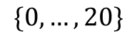
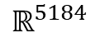
Erster Ansatz zu ML: HOG + SVM
Bild
HOG
SVM
Feature-Vektor
aus
Art des Schildes
$$ℝ^{5184}$$
$$\{0,…,20\}$$

Slide 23
Erster Ansatz zu ML: HOG + SVM
Ergebnis:
Erreicht 98% Genauigkeit auf dem Training-Set und 93% Genauigkeit auf dem Testset
Probleme:
Die Berechnung der HOG-Vektoren ist sehr langsam

Slide 24
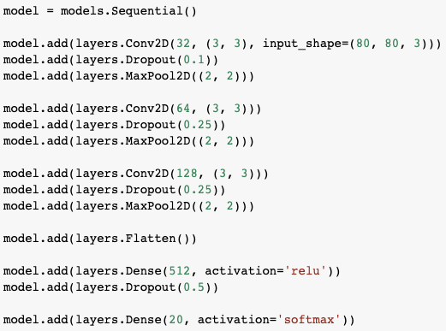
Zweiter Ansatz zu ML: CNN
Bild
Convolution Filters
Fully-Connected Layer

Slide 25
Zweiter Ansatz zu ML: CNN
Das CNN hat ca. 4 Millionen Parameter
Wir trainieren auf dem Training Set mit 30,000 Bildern für 40 Epochs
Um Overfitting zu vermeiden verwenden wir
Dropout-Regularisierung
Label Smoothing (siehe [1])
[1] He, Tong et al. “Bag of Tricks for Image Classification with Convolutional Neural Networks.” 2019 IEEE/CVF Conference on Computer Vision and Pattern Recognition (CVPR) (2019)

Slide 26
Zweiter Ansatz zu ML: CNN
Das CNN hat ca. 4 Millionen Parameter
Wir trainieren auf dem Training Set mit 30,000 Bildern für 40 Epochs
Ergebnis:
Erreicht 99% Genauigkeit auf dem Training-Set und 96% Genauigkeit auf dem Testset

Slide 27
Zweiter Ansatz zu ML: CNN
Demo?

Slide 28
Verkehrszeichenerkennung
Überprüfen der Größe
Schild aus dem Ausschnitt mit CNN klassifizieren
Wiedergabe der Verhaltensempfehlung

Slide 29
Ergebnispräsentation
Ihnen wird jetzt die Demo präsentiert.

Slide 30
Fazit
Erkennung von Bildern unter erschwerten Bedingungen fehleranfällig
Hintergründe manchmal schwierig zu unterscheiden
Grundlegende Bilder werden richtig erkannt

Slide 31
Ausblick
Applikation mit direkter Analyse (In Arbeit)
Verbesserung der Schilderkennung
Einbeziehen aussortierter Schilder
Erhöhung/Verbesserung der Datenbasis

Slide 32
Quellen
Statistisches Bundesamt: https://www.destatis.de/DE/Themen/Gesellschaft-Umwelt/Verkehrsunfaelle/Publikationen/Downloads-Verkehrsunfaelle/unfaelle-kinder-5462405187004.pdf?__blob=publicationFile

Slide 33
Zusatzmaterial

Slide 34
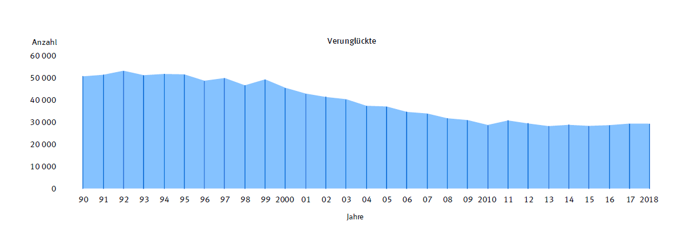
Verunglückte Kinder im Starßenverkehr unter 15 in Jahren
Quelle: https://www.destatis.de/DE/Themen/Gesellschaft-Umwelt/Verkehrsunfaelle/Publikationen/Downloads-Verkehrsunfaelle/unfaelle-kinder-5462405187004.pdf?__blob=publicationFile

Slide 35
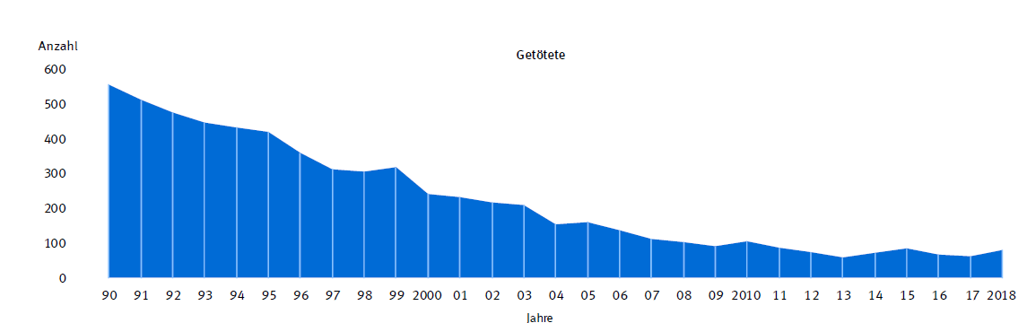
Getötete Kinder unter 15
Quelle: https://www.destatis.de/DE/Themen/Gesellschaft-Umwelt/Verkehrsunfaelle/Publikationen/Downloads-Verkehrsunfaelle/unfaelle-kinder-5462405187004.pdf?__blob=publicationFile

Slide 36
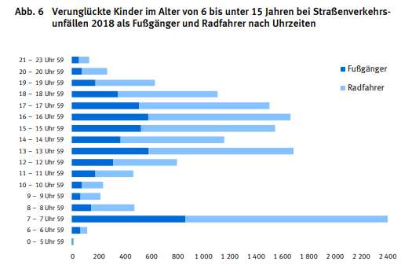
Verunglückte Kinder nach Uhrzeiten
Quelle: https://www.destatis.de/DE/Themen/Gesellschaft-Umwelt/Verkehrsunfaelle/Publikationen/Downloads-Verkehrsunfaelle/unfaelle-kinder-5462405187004.pdf?__blob=publicationFile

Slide 37
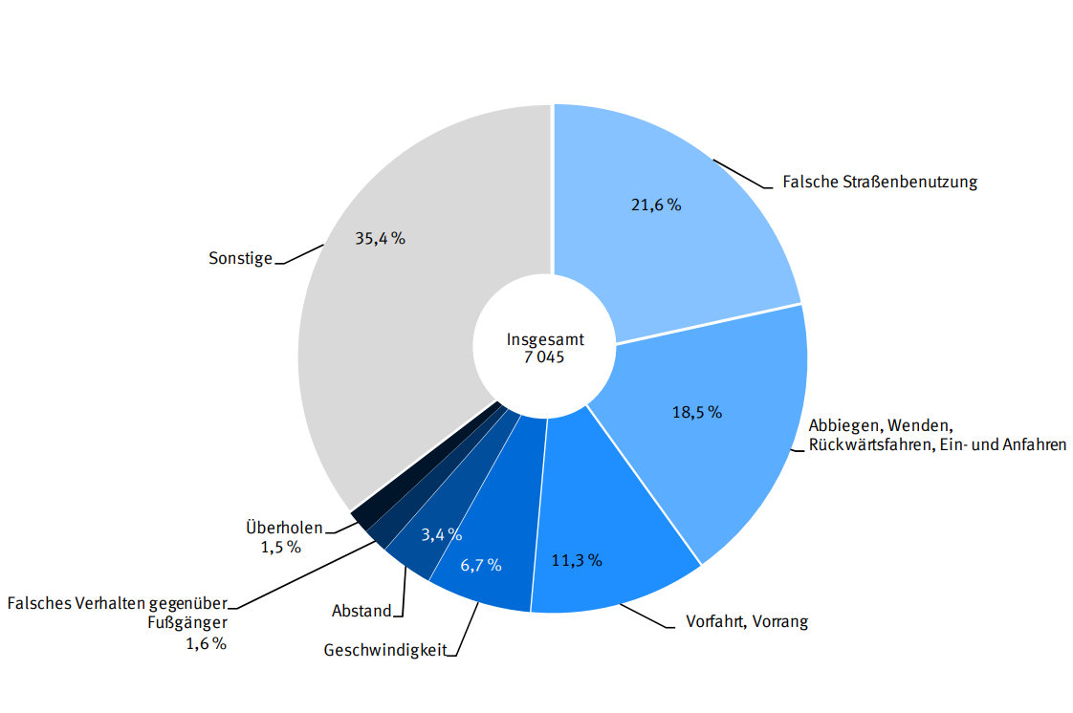
Gründe für Verkehrsunfälle bei Kindern unter 15 Jahren
Quelle: https://www.destatis.de/DE/Themen/Gesellschaft-Umwelt/Verkehrsunfaelle/Publikationen/Downloads-Verkehrsunfaelle/unfaelle-kinder-5462405187004.pdf?__blob=publicationFile

Slide 38
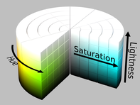
HSL-Farbraum
Quelle: https://upload.wikimedia.org/wikipedia/commons/thumb/6/6b/HSL_color_solid_cylinder_saturation_gray.png/197px-HSL_color_solid_cylinder_saturation_gray.png

